Slide 1
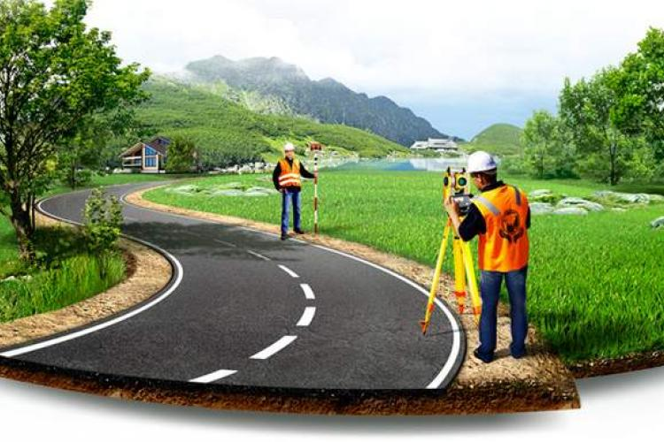
Вітаю на занятті

Slide 2
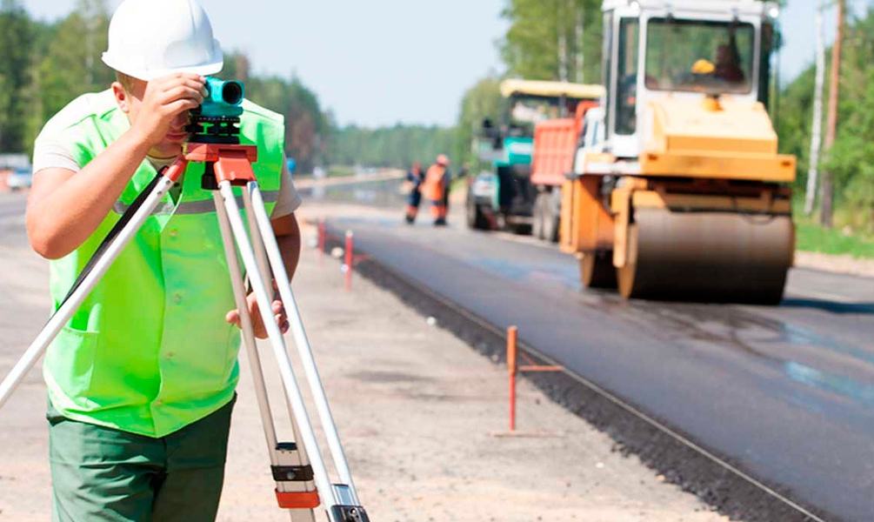
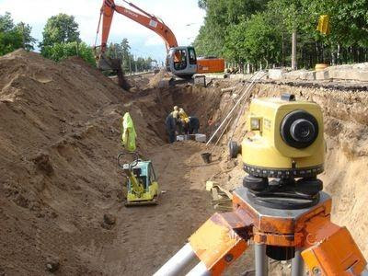
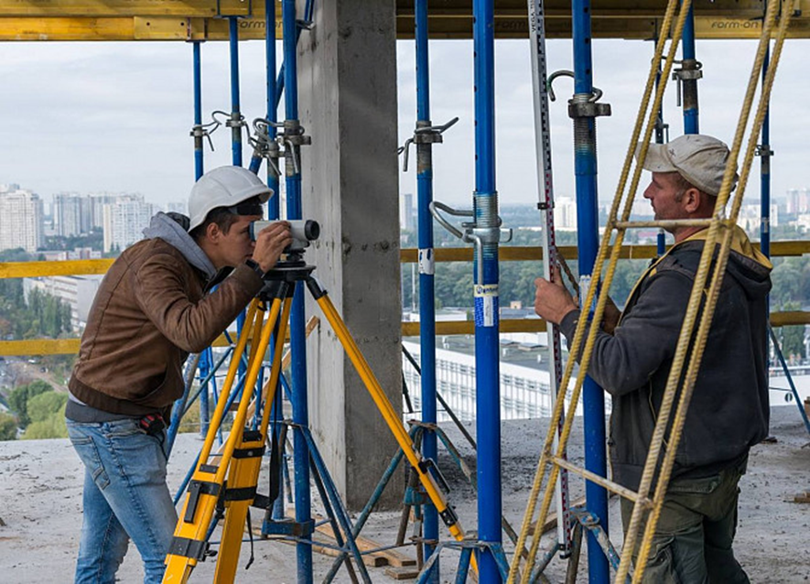
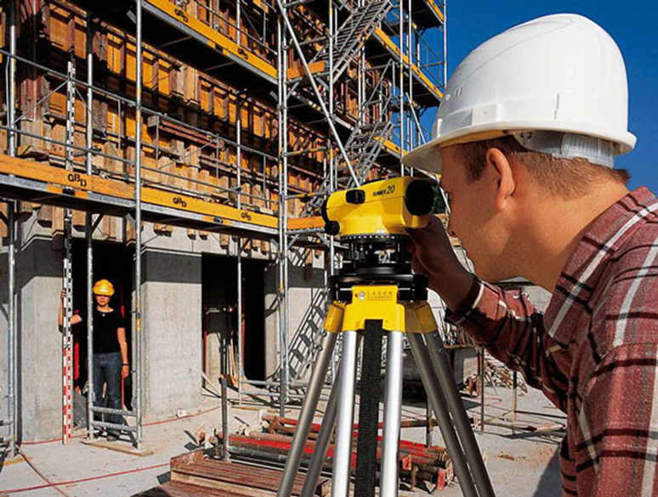

Slide 3
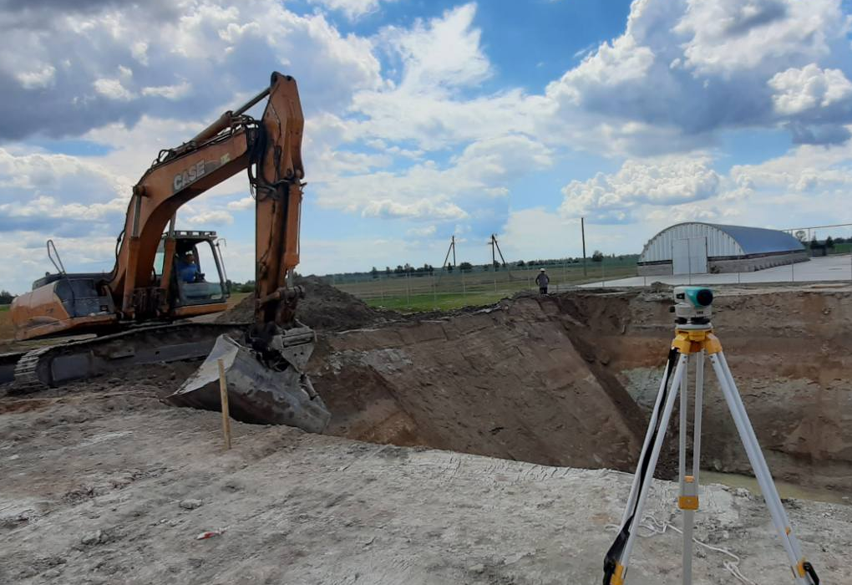
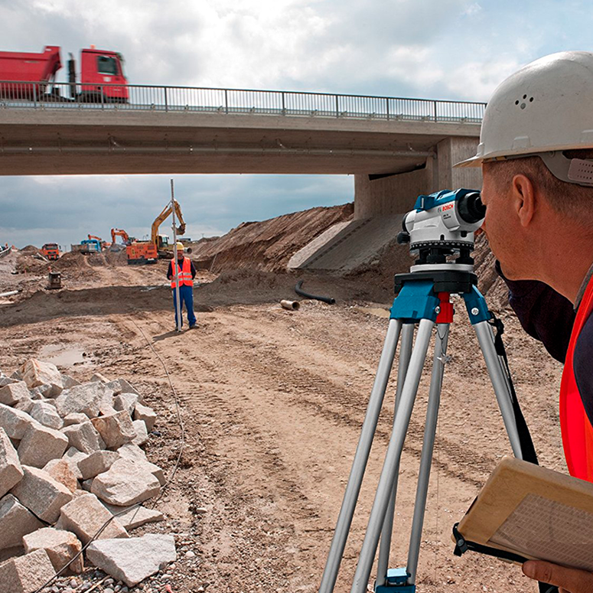
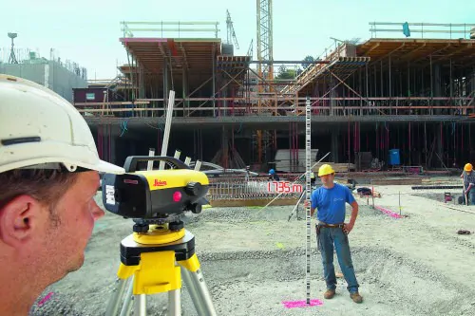
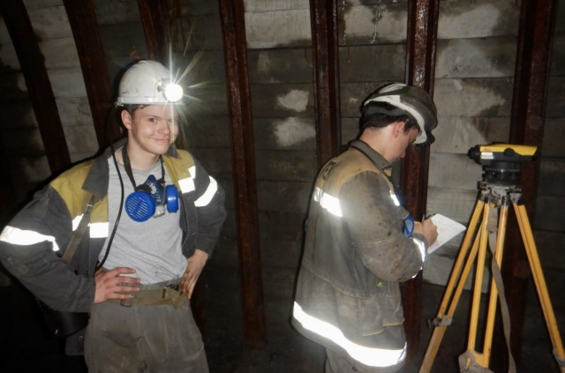

Slide 4
Тема:Польові роботи при
інженерно-технічному
нівелюванні трас
1. Нівелювання траси.
2. Розбивка і закріплення на місцевості траси, що нівелюють.
3. Розбивка колових кривих
4. Нівелювання IV класу для передачі висоти.

Slide 5
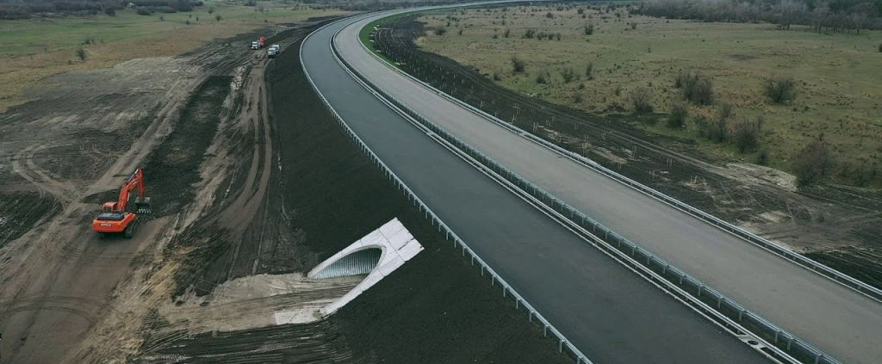
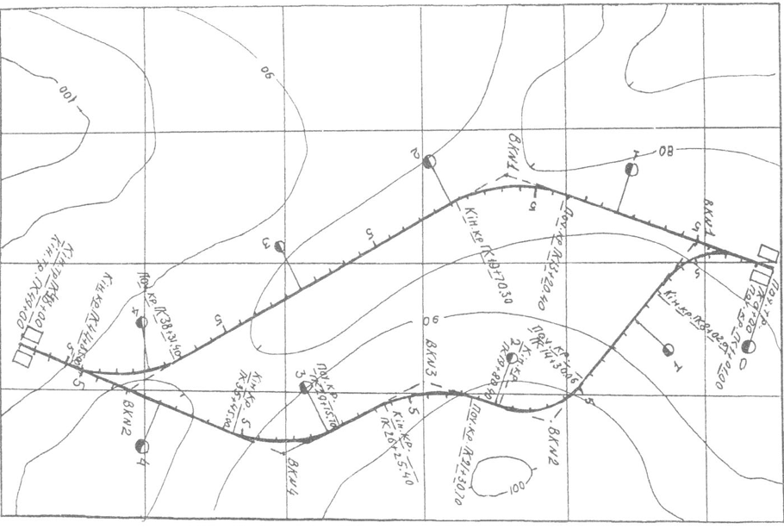
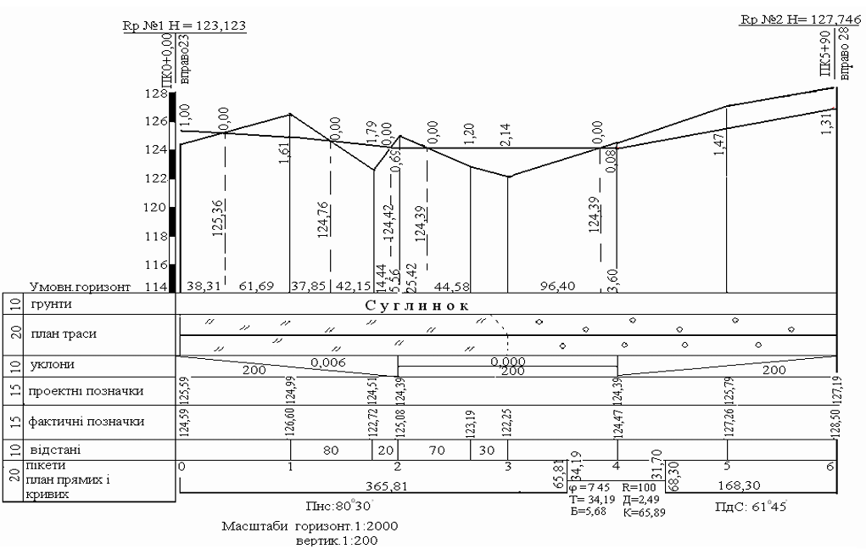

Slide 6
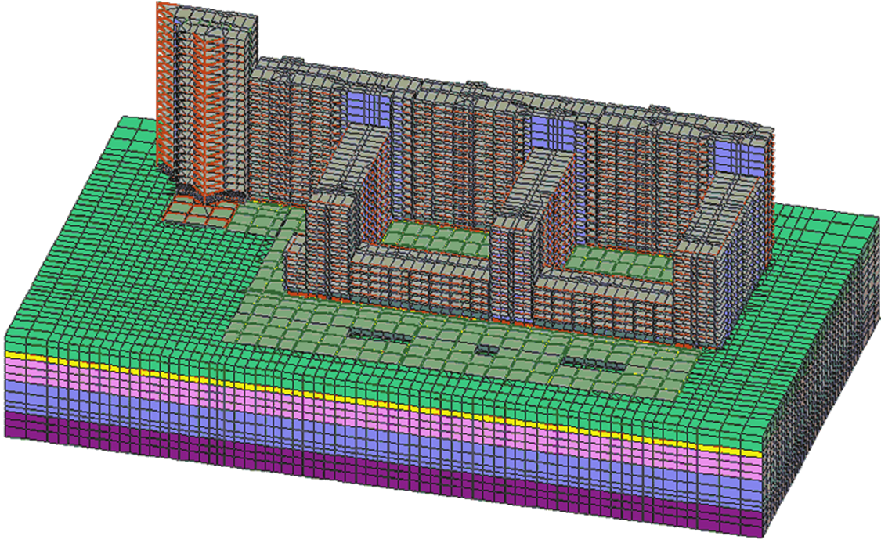
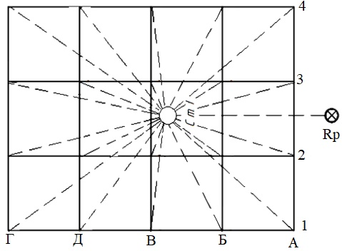
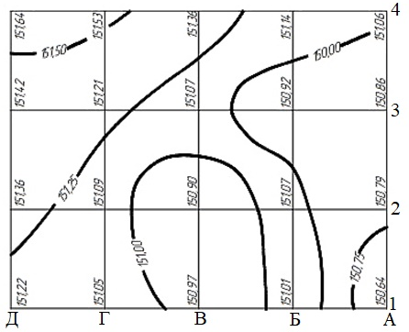

Slide 7
Етапи робіт при нівелюванні траси
Одержання завдання.
Рекогносцировка траси.
Розбивка пікетажу.
Нівелювання траси.
Ув’язка перевищень і обчислення позначок точок.
Складання профілю траси.

Slide 8
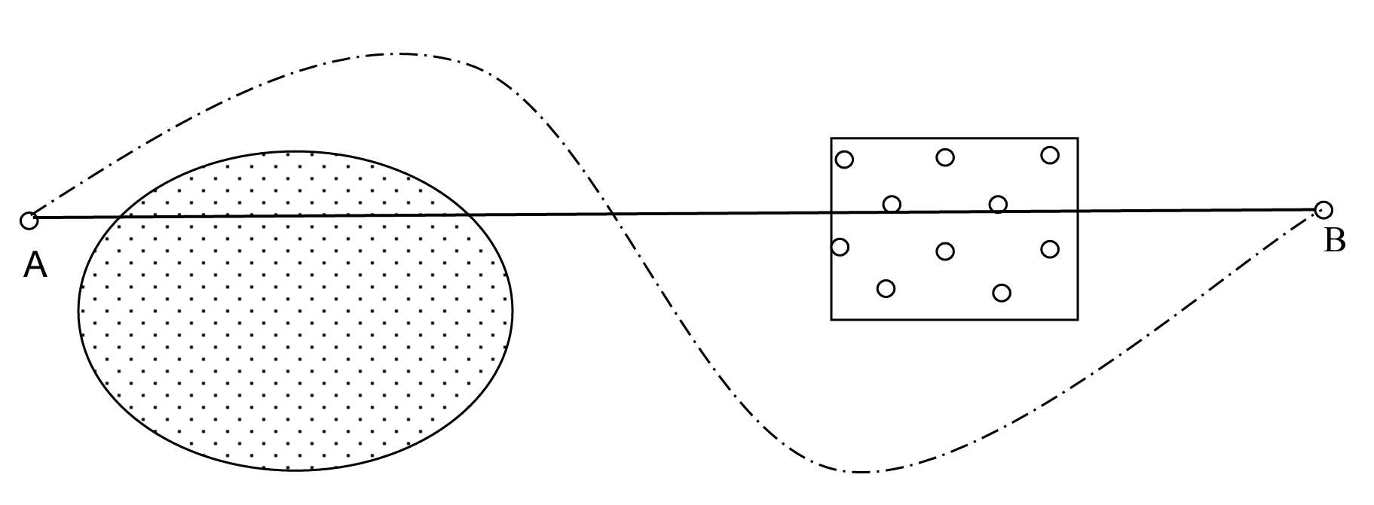
Проектування траси

Slide 9
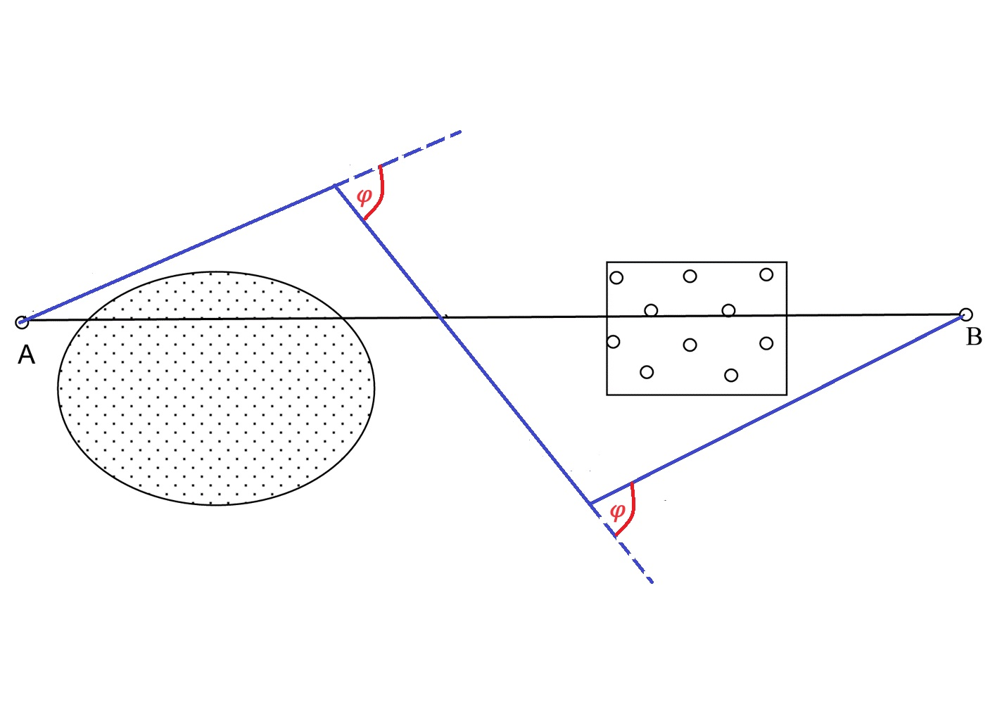
Кути повороту траси
φпр=180°− β₁
β
β
φлів= β₂ − 180°

Slide 10
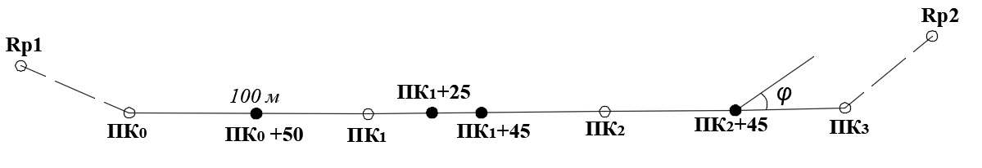
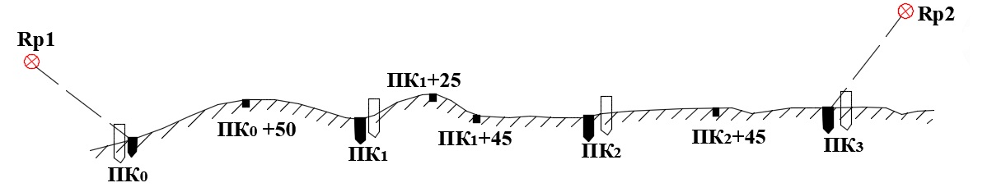
Розбивка пікетажу
ВК1
Rp1 – пункт державної нівелірної мережі
ПК0, …, ПК3 – пікети
ПК0+50 – плюсова точка
ВК1 – вершина кута повороту траси
φ – кут повороту траси

Slide 11
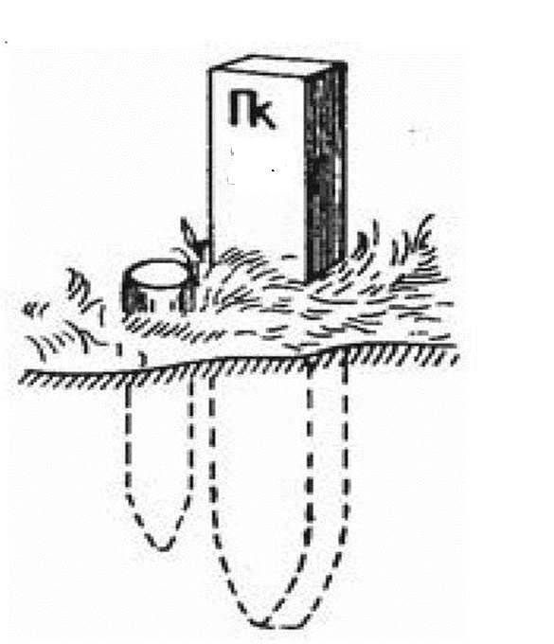
2
1
5
1 – пікетна точка
2 – сторожок
Плюсові точки

Slide 12
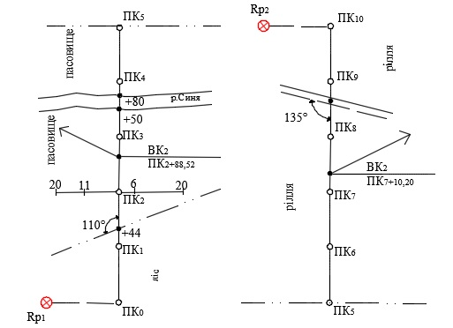
Пікетажний журнал

Slide 13
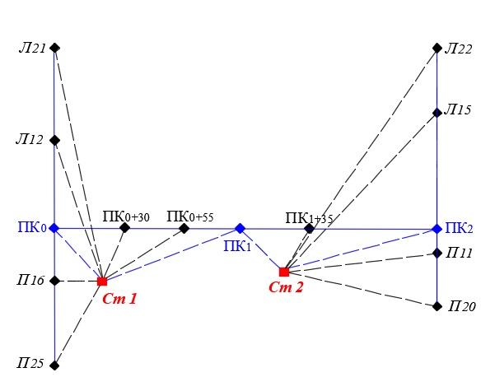
Нівелювання поперечників

Slide 14
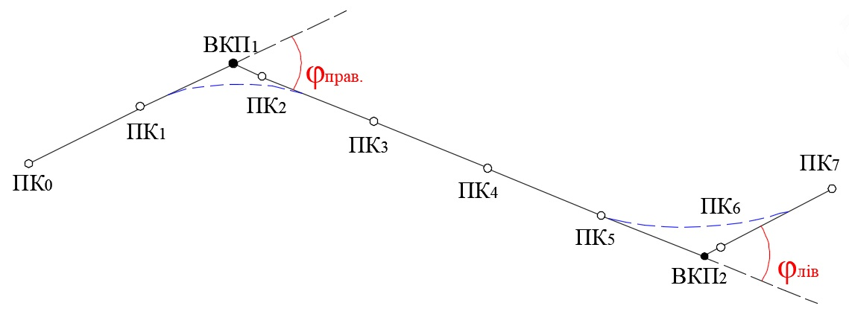
Кути повороту траси

Slide 15
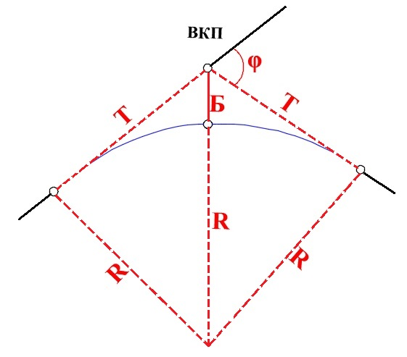
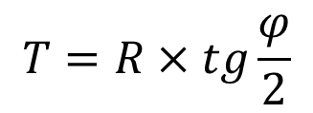
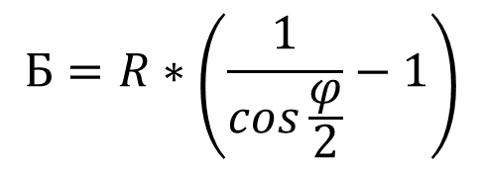

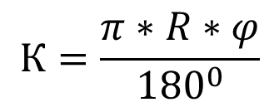
Елементи колової кривої
$$T=R×tg\frac{φ}{2}$$
$$К=\frac{π∗R∗φ}{{180}^{0}}$$
К
$$Б=R∗\left(\frac{1}{cos\frac{φ}{2}}−1\right)$$
$$Д=2Т−К$$

Slide 16
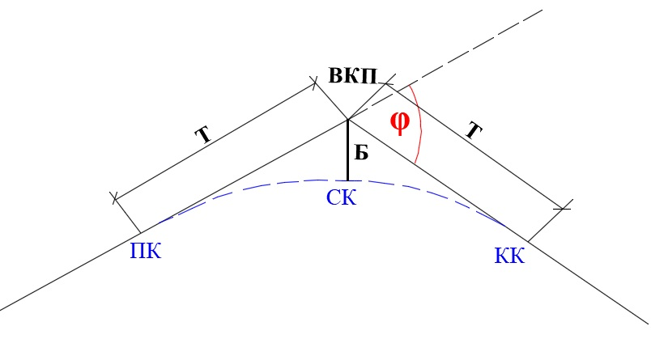
Головні точки колової кривої
СК=ПК+1/2К
ПК=ВКП -Т
КК=СК+1/2К
Контроль
КК=ПК+Т-Д

Slide 17
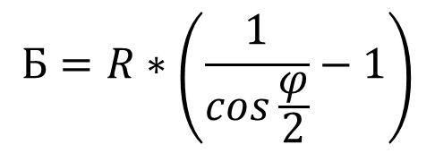
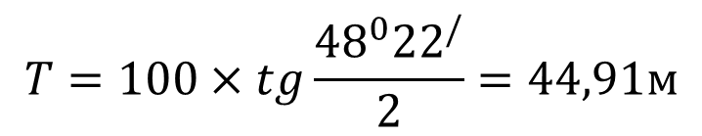

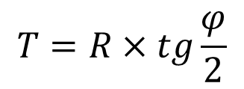

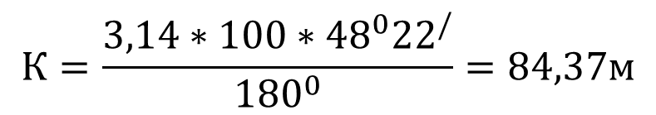
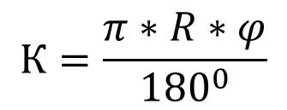
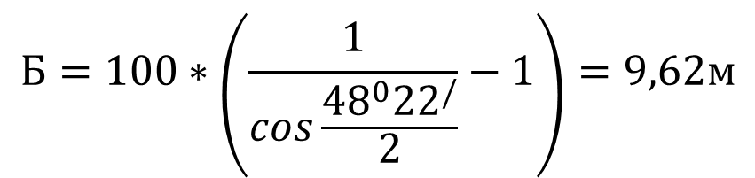
Елементи колової кривої
Кут повороту траси φ =48⁰22/
Радіус R=100 м
Вершина кута повороту ВКП=ПК2+75
$$T=R×tg\frac{φ}{2}$$
$$T=100×tg\frac{{48}^{0}{22}^{/}}{2}=44,91м$$
$$К=\frac{π∗R∗φ}{{180}^{0}}$$
$$К=\frac{3,14∗100∗{48}^{0}{22}^{/}}{{180}^{0}}=84,37м$$
$$Б=R∗\left(\frac{1}{cos\frac{φ}{2}}−1\right)$$
$$Б=100∗\left(\frac{1}{cos\frac{{48}^{0}{22}^{/}}{2}}−1\right)=9,62м$$
$$Д=2Т−К$$
$$Д=2∗44,91−84,37=5,45м$$

Slide 18
Головні точки колової кривої
ВКП ПК2 +75,00
- Т
ПК
+1/2К
СК
+1/2К
КК
-44,91
Контроль
ВКП ПК2 +75,00
+ Т
- Д
КК
ПК2 +30,09
+42,185
+44,91
ПК2 +72,275
- 5,45
+42,185
ПК3 +14,46
ПК3 +14,46

Slide 19
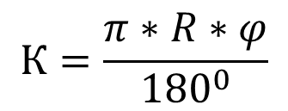
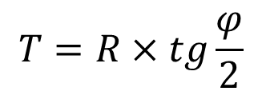
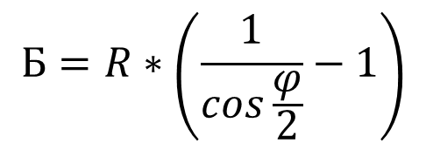

Кут повороту траси φ =58⁰30/
Радіус R=120
Вершина кута повороту ВКП=ПК3+80
$$T=R×tg\frac{φ}{2}$$
ВКП
- Т
ПК
+1/2К
СК
+1/2К
КК
$$К=\frac{π∗R∗φ}{{180}^{0}}$$
$$Д=2Т−К$$
$$Б=R∗\left(\frac{1}{cos\frac{φ}{2}}−1\right)$$
Контроль
ВКП
+ Т
- Д
КК

Slide 20
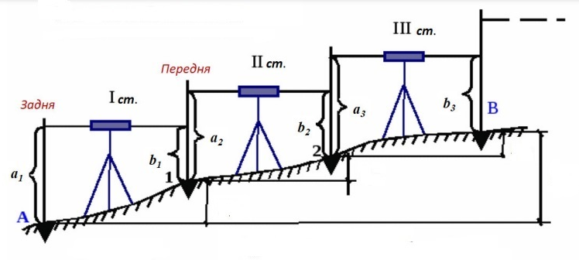








Складне нівелювання траси
$$h_{3}$$
$$h_{2}$$
$$h_{АВ}$$
$$h_{1}$$
$$h_{1}=a_{1}−b_{1}$$
$$h_{2}=a_{2}−b_{2}$$
$$h_{3}=a_{3}−b_{3}$$
$$h_{АВ}=h_{1}+h_{2}+h_{3}$$

Slide 21
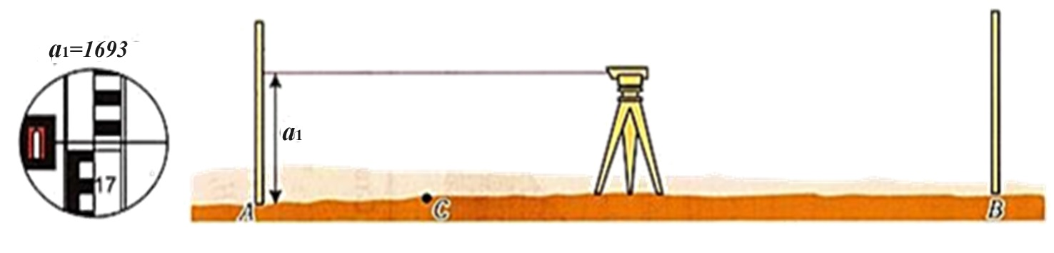
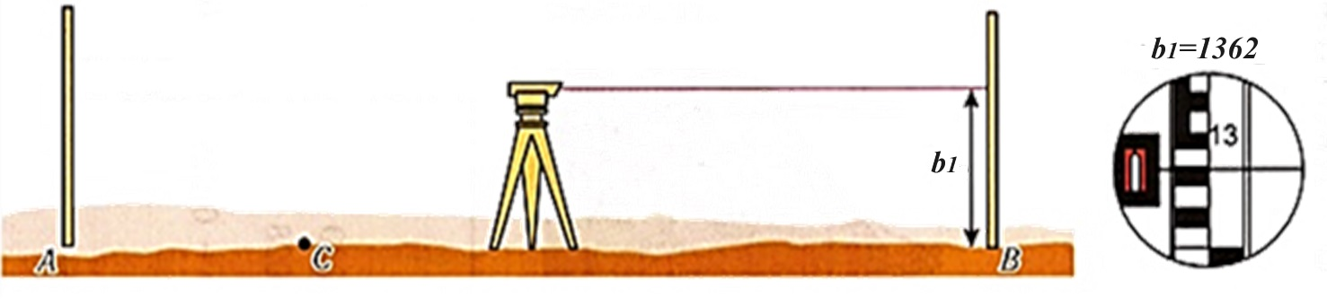
Відлік по чорній стороні задньої рейки
Відлік по чорній стороні передньої рейки

Slide 22
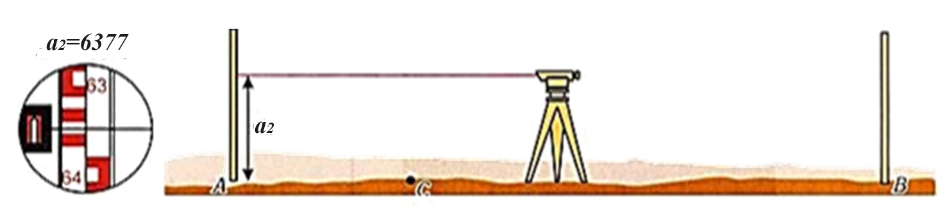
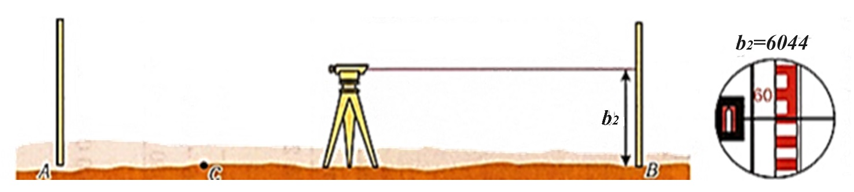
Відлік по червоній стороні задньої рейки
Відлік по червоній стороні передньої рейки

Slide 23
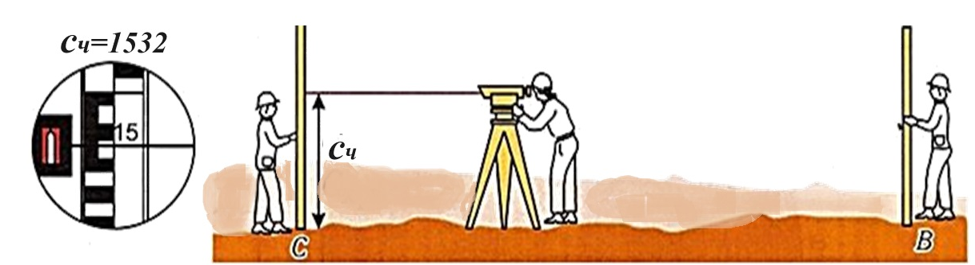
Відлік на проміжну точку

Slide 24
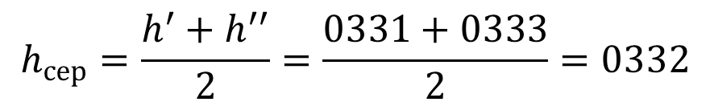
Журнал технічного нівелювання
Номер станції | Назва точки нівелювання | Відліки по рейках, мм |  |  | Перевищення, мм | Середнє перевищення, мм | Горизонт приладу | Відмітки, м
 |  | Задній а | Передній b | Проміжний c
1 | А С В | 1693 6377 4684 | 1362 6044 4682 | 1532
+0331
+0332
+0333
$$h^{′}=a_{ч}−b_{ч}=1693−1362=+0331$$
$$h^{′′}=a_{черв}−b_{черв}=6377−6044=+0333$$
$$h_{сер}=\frac{h^{′}+h^{′′}}{2}=\frac{0331+0333}{2}=0332$$

Slide 25
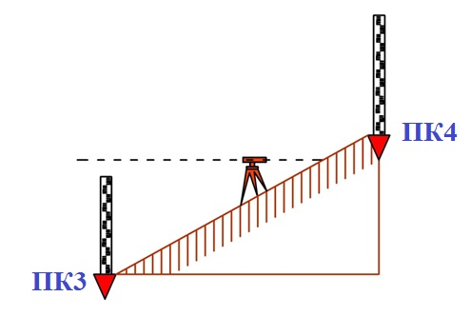
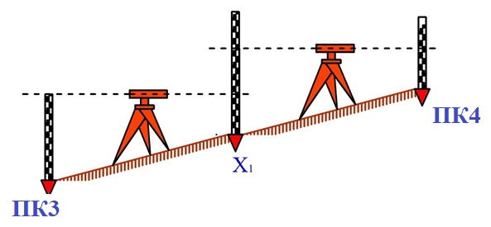
Нівелювання іксових точок

Slide 26
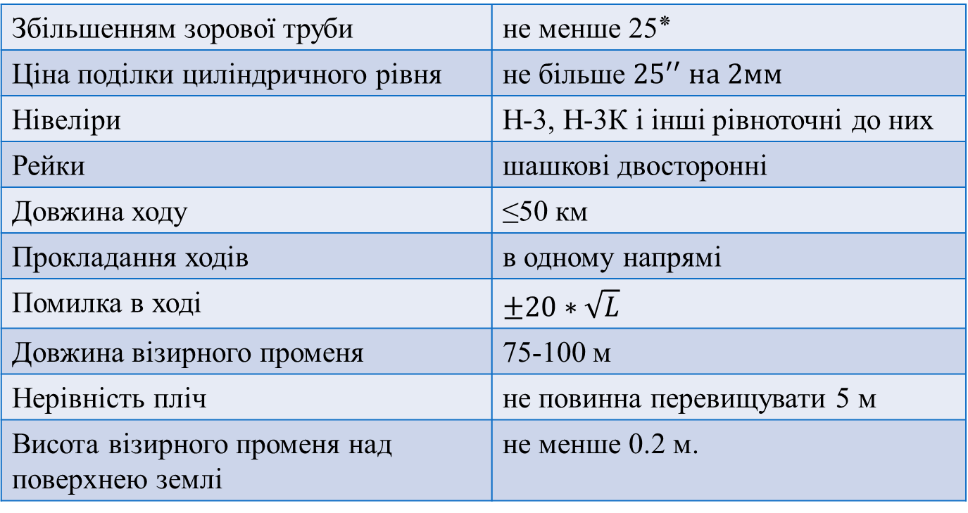
Вимоги до нівелювання IV класу
Збільшенням зорової труби | не менше 25٭
Ціна поділки циліндричного рівня | не більше ${25}^{′′} на 2мм$
Нівеліри | Н-3, Н-3К і інші рівноточні до них
Рейки | шашкові двосторонні
Довжина ходу | ≤50 км
Прокладання ходів | в одному напрямі
Помилка в ході | $$±20∗\sqrt{L}$$
Довжина візирного променя | 75-100 м
Нерівність пліч | не повинна перевищувати 5 м
Висота візирного променя над поверхнею землі | не менше 0.2 м.

Slide 27
Порядок спостережень
на станціях IVкласу
1. Відлік по чорному боці задньої рейки.
2. Відлік по чорному боці передньої рейки.
3. Відлік по червоному боці передньої рейки.
4. Відлік по червоному боці задньої рейки.

Slide 28
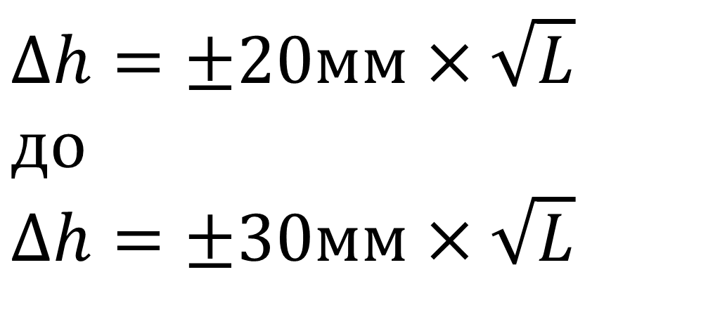
Допустима нев'язка в обчисленні перевищень
$$Δh=±20мм×\sqrt{L} \\ до \\ Δh=±30мм×\sqrt{L}$$

Slide 29
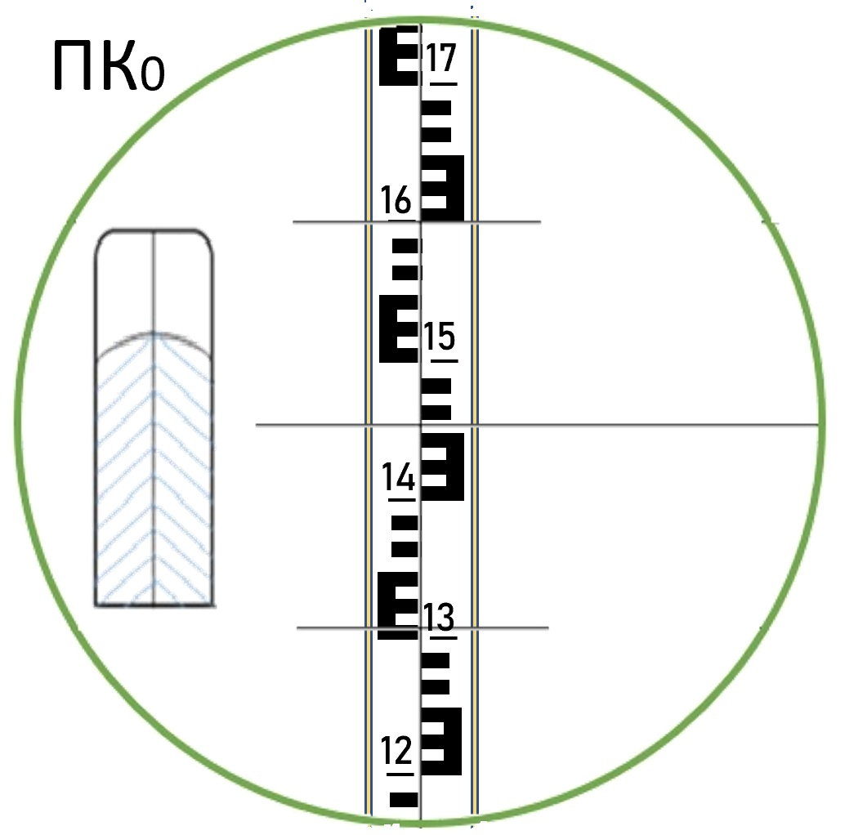
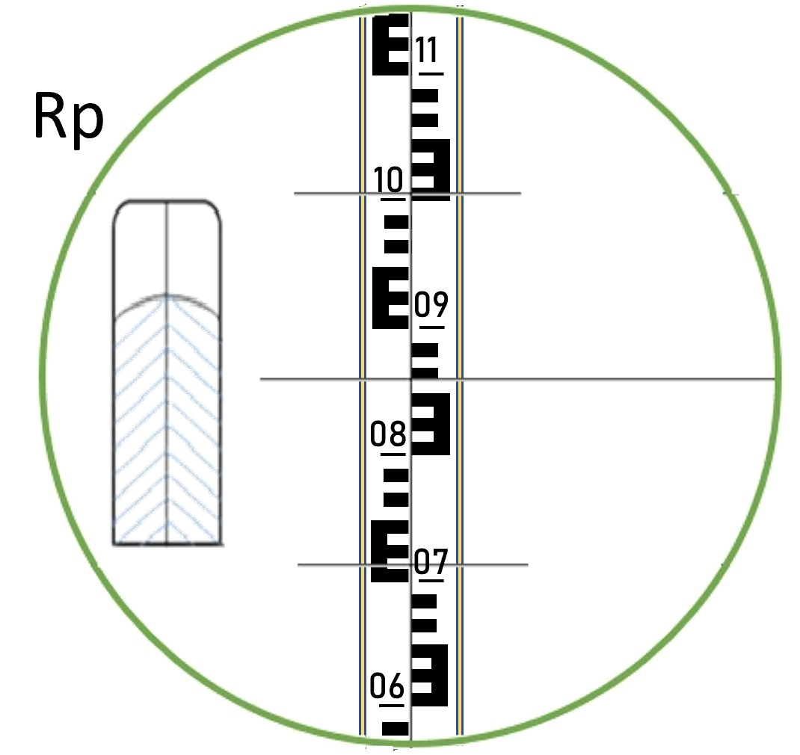
Станція 1

Slide 30


Станція 1

Slide 31


Станція 2

Slide 32


Станція 2

Slide 33

Станція 2

Slide 34


Станція 3

Slide 35


Станція 3

Slide 36


Станція 3

Slide 37


Станція 4

Slide 38


Станція 4

Slide 39

Станція 4

Slide 40


Станція 5

Slide 41


Станція 5

Slide 42


Посторінковий контроль
$$Σа−Σв=Σh_{обч}=2∗Σh_{сер}$$
№ Станц. | Назва точки | Відмітки по рейкам |  |  | Перевищення |  |  | Горизонт приладу ГП | Відмітки Н
 |  | Задня (а) | Передня (в) | Проміж. (с) | Обчислен. h | Середнє h _{сер.} | Виправл. h _{вип.}
1 | 2 | 3 | 4 | 5 | 6 | 7 | 8 | 9 | 10
1 | Rp1 | 0860 5645 |  |  | 596 | 598 |  |  | 231,235
 | ПК0 |  | 1456 6245 |  | 600
 |  |  |  | -------- | ---------- | ----------
5 | ПК3 | 0380 5165 |  |  | 2458 | 2459
 | Rp2 |  | 2838 7625 |  | 2460
 |  | $$Σа$$ | $$Σв$$ |  | $$Σh_{обч}$$ | $$Σh_{сер}$$

Slide 43

Домашнє завдання
- повторити лекційний матеріал щодо перевірок нівелірів 2Н – 10КЛ, Н-3, НИ-3;
- скласти опорний конспект лекції за підручником Новака Б.І. Геодезія ст.166-173

